Slide 1

Estrutura & Bases de Dados
Tema 2: Modelação Conceptual das Bases de Dados
Conferência 2: Introdução aos SBD. Modelo Entidade-Relação
Eng. Zinga Firmino René

Slide 2
Sumario
Objectivos dos sistemas de bases de dados (SBD).
Arquitectura de um sistema de bases de dados.
Modelo Entidade-Relação (MER)

Slide 3

O que é uma base de dados?
Um conjunto de dados que pertencem ao mesmo contexto e sistematicamente armazenada para uso posterior.
Um conjunto persistente de dados inter-relacionados com objectivo de usado para um determinado uso.

Slide 4
Objetivos de uma base de dados?
Os principais objetivos de um sistema de banco de dados é o de minimizar o seguinte aspectos:
A redundância
Dificuldade no acesso aos dados
Isolamento dos dados
Anomalias acesso simultâneo
Notes:
Inconsistencia de los datos: que existan diversas copias de un mismo dato y que no concuerdan entre si -, por ejemplo: que se actualiza la dirección de un cliente en un archivo y que en otros archivos permanezca la anterior.
Aislamiento: En bases de datos, el aislamiento es una propiedad que define cómo y cuándo los cambios producidos por una operación se hacen visibles para las demás operaciones concurrentes
Anomalias: Para mejorar el funcionamiento global del sistema y obtener un tiempo de respuesta más rápido, muchos sistemas permiten que múltiples usuarios actualicen los datos simultáneamente. En un entorno así la interacción de actualizaciones concurrentes puede dar por resultado datos inconsistentes.
Integridad: Los valores de datos almacenados en la base de datos deben satisfacer cierto tipo de restricciones de consistencia. Estas restricciones se hacen cumplir en el sistema añadiendo códigos apropiados en los diversos programas de aplicación.

Slide 5


1.- World Data Centre for Climate
(Centro de Dados Mundial para o Clima)
Esta é a base de dados da maior do mundo, localizada na Alemanha, teve um custo de mais de 53 milhões, e gerencia:
220 terabytes de dados web
6 petabytes de dados adicionales
2.- National Energy Research Scientific Computing Center (Centro de Pesquisa de Energia) 2,8 petabytes de dados é operado por mais de 2.000 cientistas
3.- AT&T (Companhia de Telecomunicações) 323 terabytes de informações 1,9 trilhão de telefonemas armazenados

Slide 6

4 -. Google 91 milhões das pesquisas diariamente
Realiza mais de 50% das pesquisas na Internet em todo o mundo
5 - Sprint (Empresa de Telecomunicações) 2.85 trilhão de linhas na base de dados Detalhes de 365 milhões de chamadas processadas diariamente

Slide 7
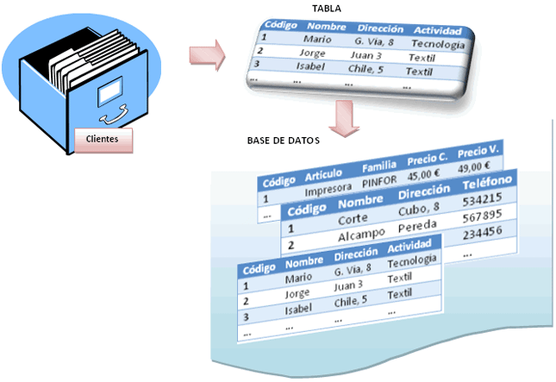
Uma Base de dados
Representante algun aspecto do mundo real
Desenha-se, constrói e povoa com dados para propósito específico

Slide 8




Sistema do BD (SBD ou SGBD)
Software de propósito geral que facilita o processo de definir, construir e manipular a BD para diversas aplicações.

Slide 9
Arquitectura de um SBD
A arquitetura de um SBD se sustenta em três níveis de abstração:
Externo
Conceptual
Interno

Slide 10
Arquitectura de um SBD
Externo
Os esquemas externos refletem a informação preparada para o usuário final.

Slide 11
Arquitectura de um SBD
Conceptual
O esquema conceptual contém a informação lógica da BD, sua estruturação e as relações que há entre os dados.

Slide 12
Arquitectura de um SBD
Interno
O esquema interno contém informação sobre como estão armazenados os dados em disco. É o esquema mais próximo à organização real dos dados.

Slide 13
Modelo Entidade-Relação
MER

Slide 14
Modelo de dados
Conjunto de conceitos que podem servir para descrever a estrutura de uma BD (tipos de dados, seus vínculos e as restrições que devem cumprir esses dados).

Slide 15
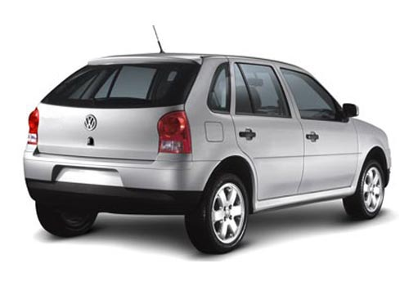
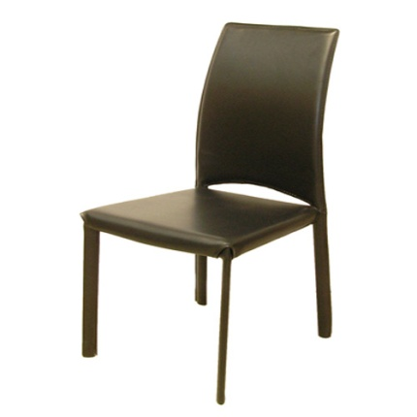
No mundo real...
Existem entidades ou objetos, que não são mais que coisas ou elementos que existem e estão bem diferenciados entre si, que possuem propriedades e entre os quais se estabelecem relações.

Slide 16
Conceitos fundamentais
Atributo
Domínio de um atributo
Ocorrência ou instância de um atributo
Registro
Chave

